Slide 1
Анализ публикуемых новостей

Slide 2
Цель проекта
Создать ETL-процесса формирования витрин данных для анализа публикаций новостей из источников:
https://lenta.ru/rss/
https://www.vedomosti.ru/rss/news
https://tass.ru/rss/v2.xml
Разработать скрипты загрузки данных в 2-х режимах:
Инициализирующий — загрузка полного слепка данных источника
Инкрементальный — загрузка дельты данных за прошедшие сутки
Организовать правильную структуру хранения данных:
Сырой слой данных
Промежуточный слой
Слой витрин

Slide 3
Содержание результирующей витрины данных:
Суррогатный ключ категории
Название категории
Общее количество новостей из всех источников по данной категории за все время
Количество новостей данной категории для каждого из источников за все время
Общее количество новостей из всех источников по данной категории за последние сутки
Количество новостей данной категории для каждого из источников за последние сутки
Среднее количество публикаций по данной категории в сутки
День, в который было сделано максимальное количество публикаций по данной новости
Количество публикаций новостей данной категории по дням недели

Slide 4







План реализации ПРОЕКТА
Создание слоев RAW, CORE, MART в хранилище данных
Источники данных
Загрузка данных из источников
Сохранение данных
Отчистка данных и загрузка
в RAW слой
RAW слой
Создание таблиц в CORE слое на основе данных из RAW слоя
CORE слой
Создание витрины в MART слое на основе данных из CORE слоя
MART слой

Slide 5
Для оркестрации используется Apache Airflow.
Для скрипта Инициализации создан DAG “etl_news_init”
Для Инкрементального скрипта создан DAG “etl_news_inc”
Для удобства разработки и лучшей визуализации работы DAGа, каждый этап реализации скрипта объединён в группу задач “TaskGroup”.
Для хранения xml используется файловая система, при необходимости, можно использовать HDFS.
Для хранения обработанных данных используется Postgres. Данные структурированы и имеют не большой объём, Postgres полностью покрывает потребность в их хранении.
Для “парсинга” xml из источников, обработки и сохранения используется feedparser + pandas из-за удобства разработки. Данные из источников имею не однородную структуру, их обработка pandas без feedparser усложняет разработку.

Slide 6
Описание Taskgroups
group_create_store - Создает в Postgres хранилище слои raw_store, core_store, mart_store.
group_fs - Создает место в файловом хранилище для xml файлов.
group_load - Перебирает источники данных, “парсит” с помощью feedparser из каждого rss ленту и сохраняет в файловом хранилище.
group_load_to_db - Перебирает файлы в файловом хранилище, отчищает и сохраняет с помощью pandas в RAW слое хранилища Postgres.
group_create_core_store - Создание в CORE слое необходимых для формирования витрины данных, таблиц.
group_create_mart_store - Создание витрины данных в MART слое.

Slide 7
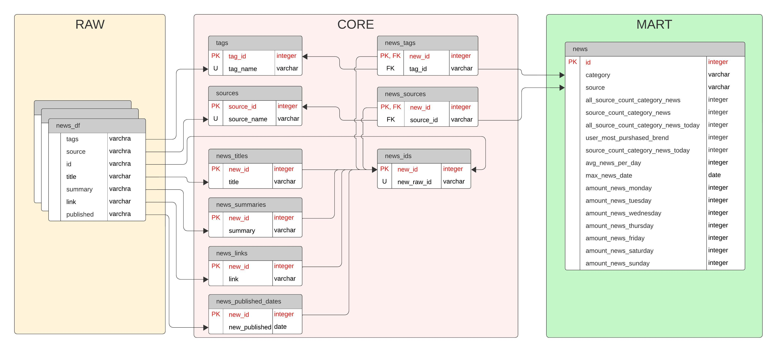
Схема хранилища данных

Slide 8
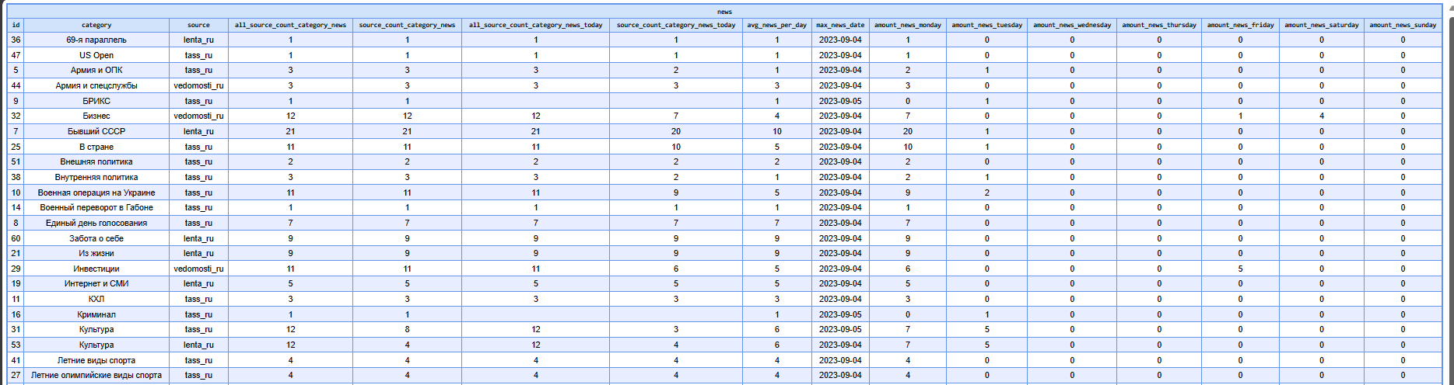
Результат работы
В результат работы ETL-процесса формируется витрина данных:

Slide 9
Спасибо за внимание

